Slide 1

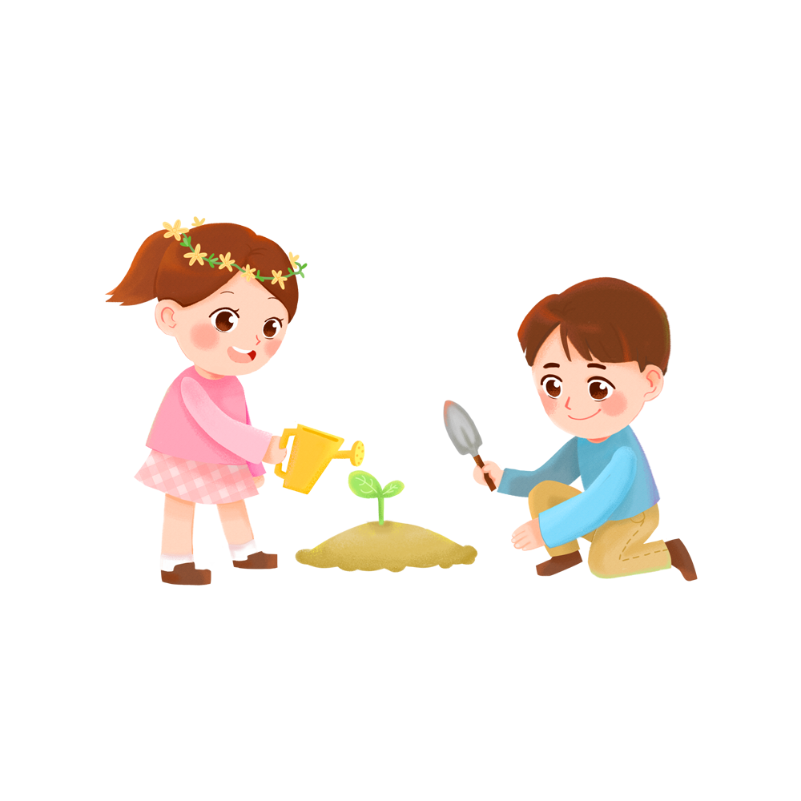





Thứ Hai ngày 21 tháng 10 năm 2025
(Tiết 1)
Notes:
Thiết kế: Hương Thảo – Zalo 0972.115.126. Các nick khác đều là giả mạo, ăn cắp chất xám

Slide 2
HOẠT ĐỘNG 1
Tìm hiểu về chậu trồng hoa, cây cảnh

Slide 3

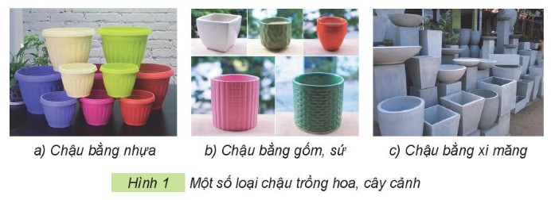

Em hãy quan sát Hình 1 và nêu đặc điểm của các loại chậu trồng cây trong các hình theo gợi ý sau: Chất liệu, màu sắc, độ nặng nhẹ.

Slide 4

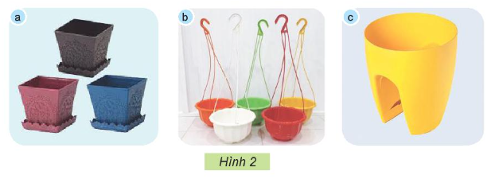







Theo em, trong các loại chậu hoa ở Hình 2, loại chậu nào phù hợp trồng cây để bàn, loại chậu nào phù hợp để trồng cây để kẹp ở lan can, loại chậu nào phù hợp trồng cây để treo? Vì sao?
Thảo luận nhóm 4

Slide 5

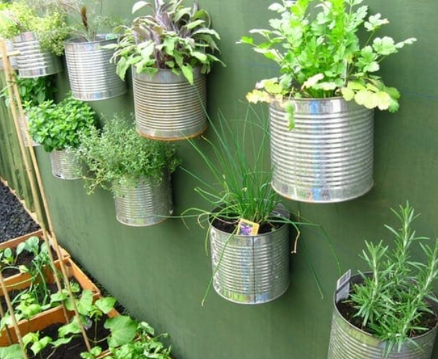
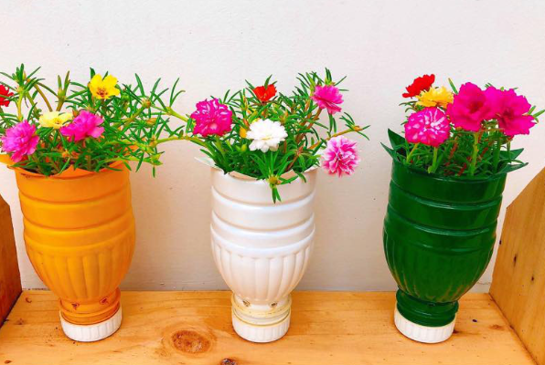
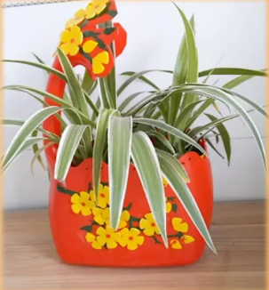
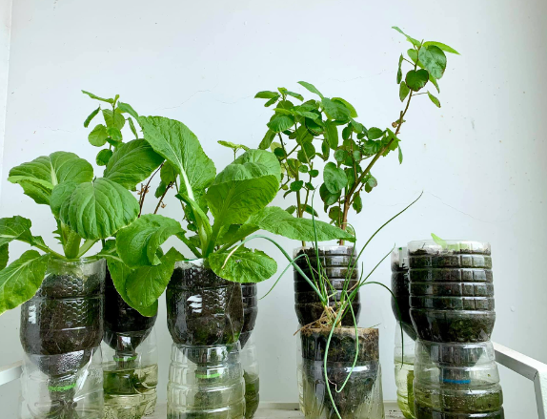
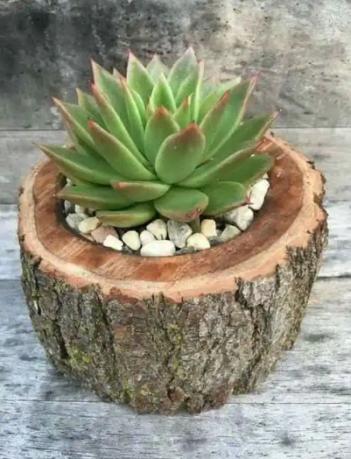
Hình ảnh một số chậu trồng hoa, cây cảnh handmade:

